Slide 1
Il ritmo della giornata a
Il Paese Ritrovato

Slide 5
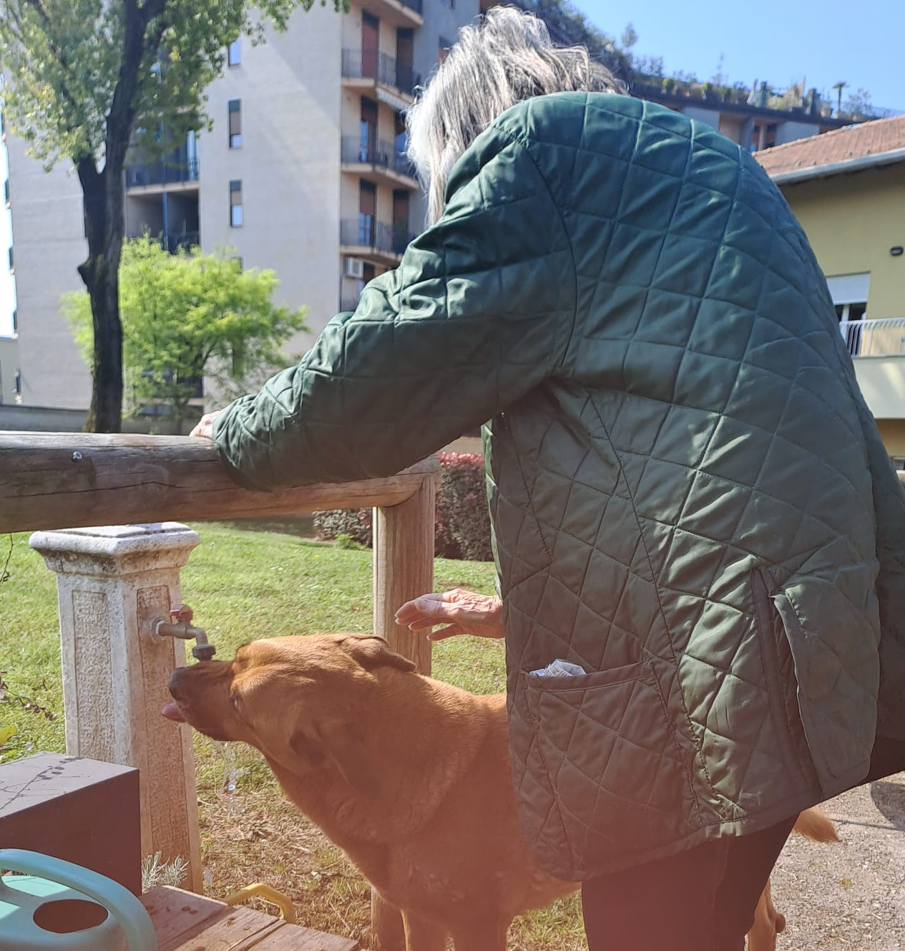

Slide 6
C

Slide 7
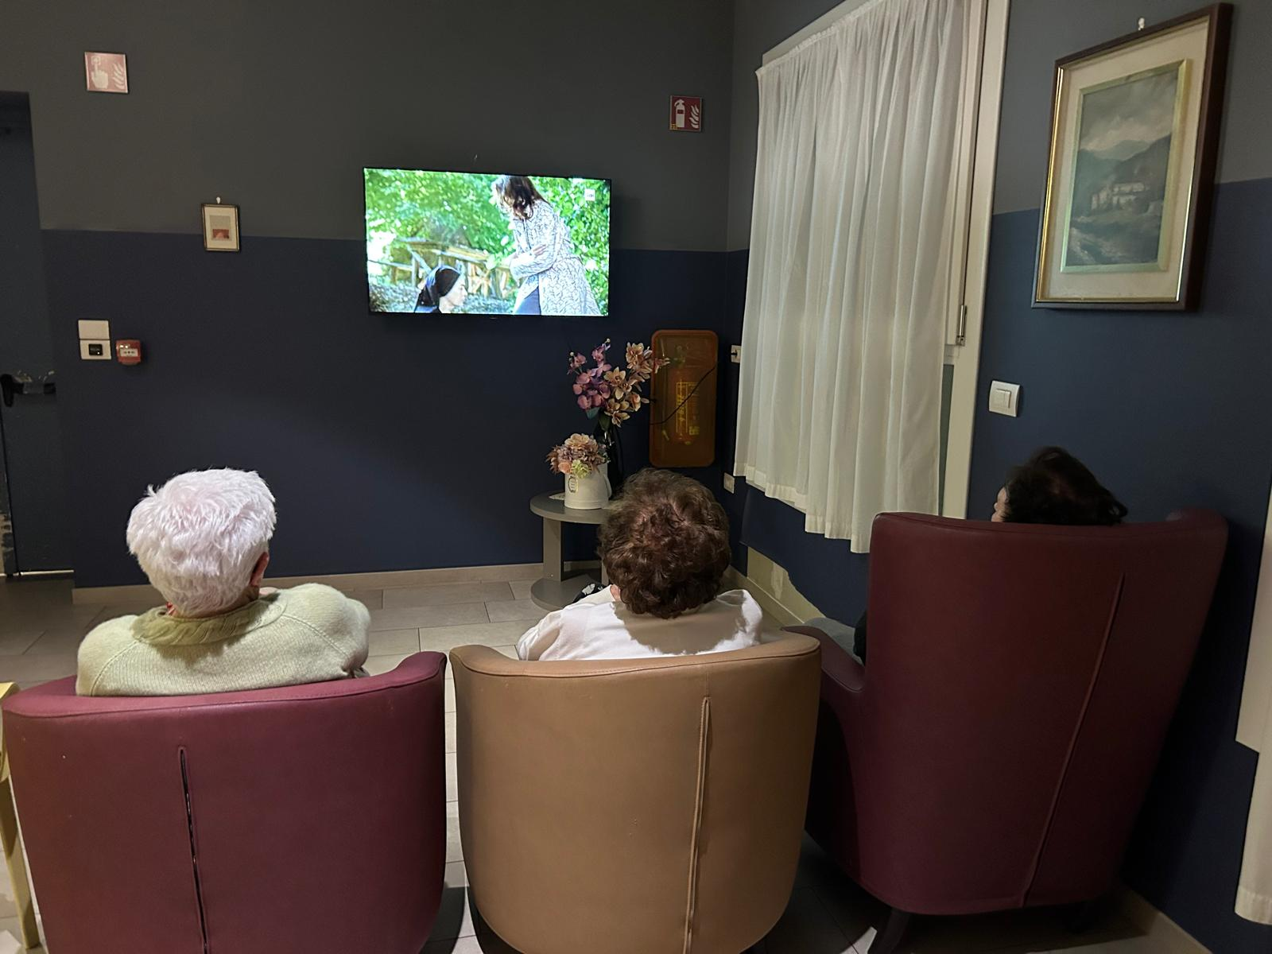
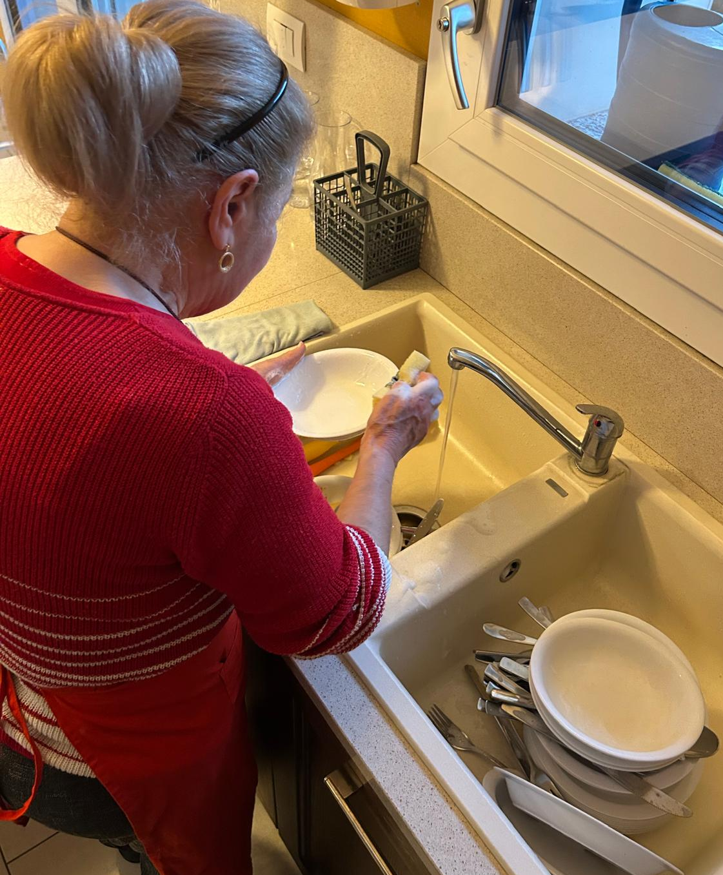

Slide 8
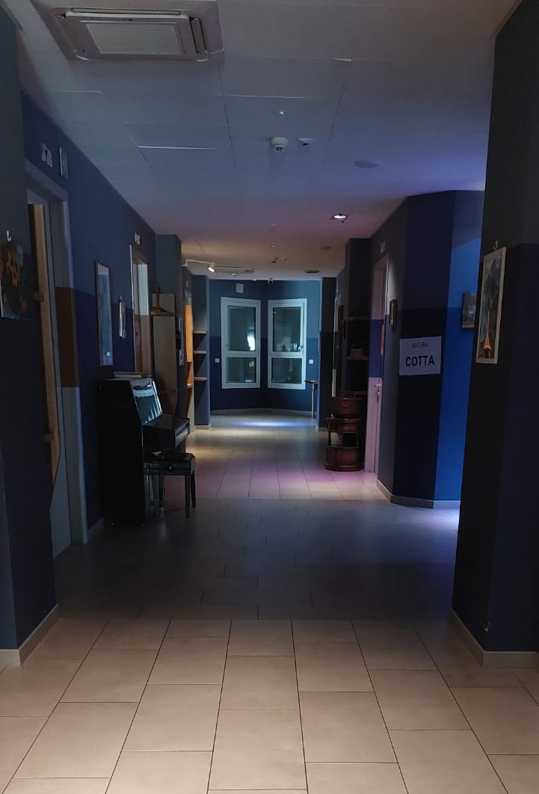
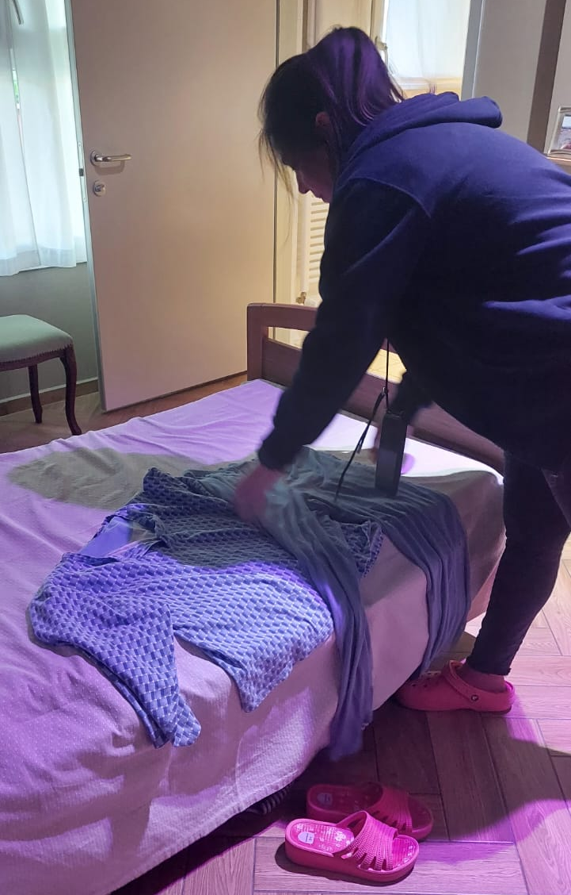
C

Slide 9
Leonardo
Cinzia
Massimo
Franca
Teresa
Stefania
Donato
Viviana
Carla
Daniela
Antonia
Gianni
Eleonora
Maria
Salvatore
Elena

